Slide 1
Asistent Slivko Seminarska naloga pri predmetu Elektronsko in mobilno poslovanje
Jernej Habjan 631050106
Matic Vrtačnik 63150317

Slide 2
Predstavitev aplikacije
Nakup letalskih kart
Podatkovna baza v Microsoft Azure
Storitev Google Autocomplete, Login
Storitev REST za komunikacijo z bazo (CRUD)
Izgradnja s fragmenti
Bundle
Kotlin

Slide 3
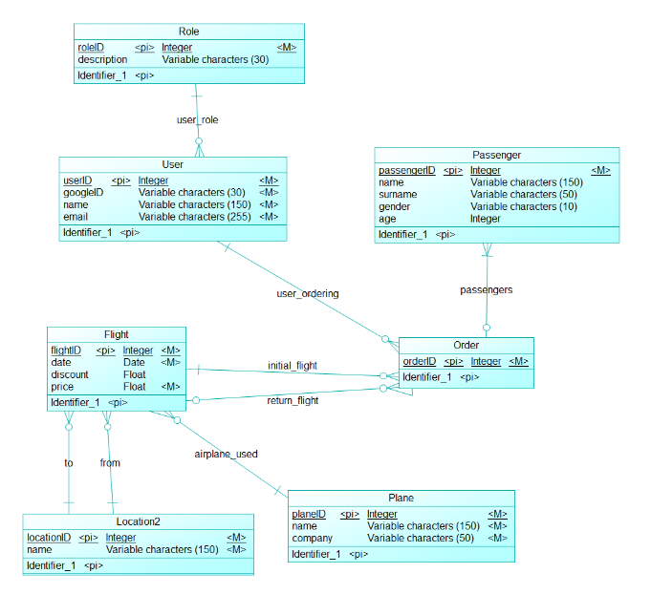
Konceptualni model podatkovne baze

Slide 4
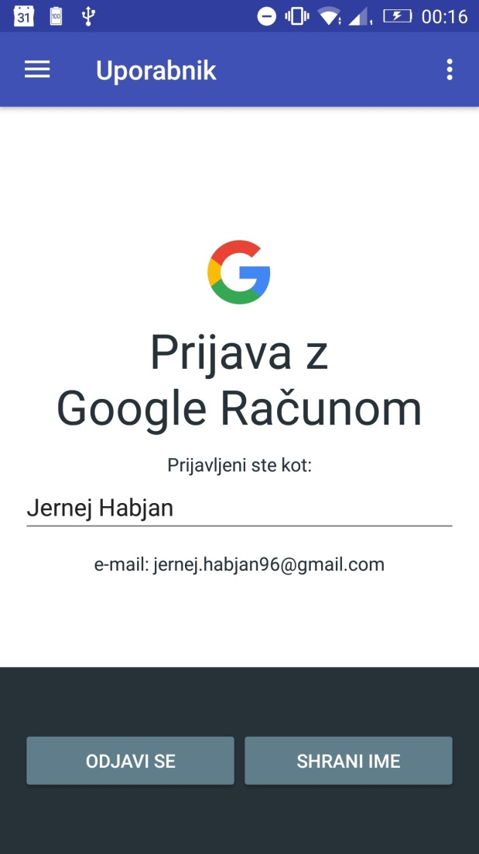
Uporabnik
Nujna prijava
Google login
Zapis v bazo
Spreminjanje imena

Slide 5
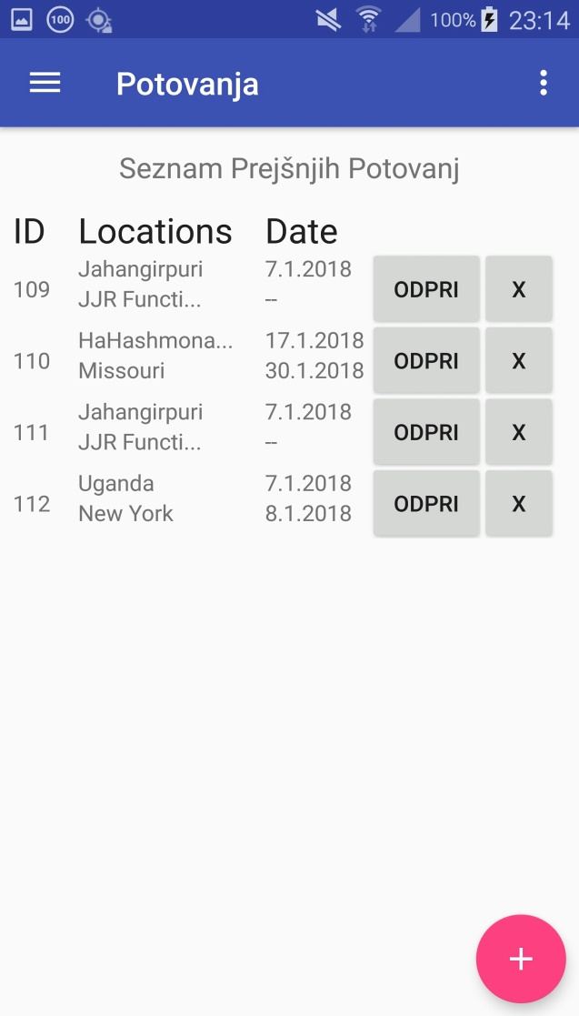
Potovanja
Izpis preteklih potovanj
Ogled, izbris potovanja
Dodaj naročilo

Slide 6
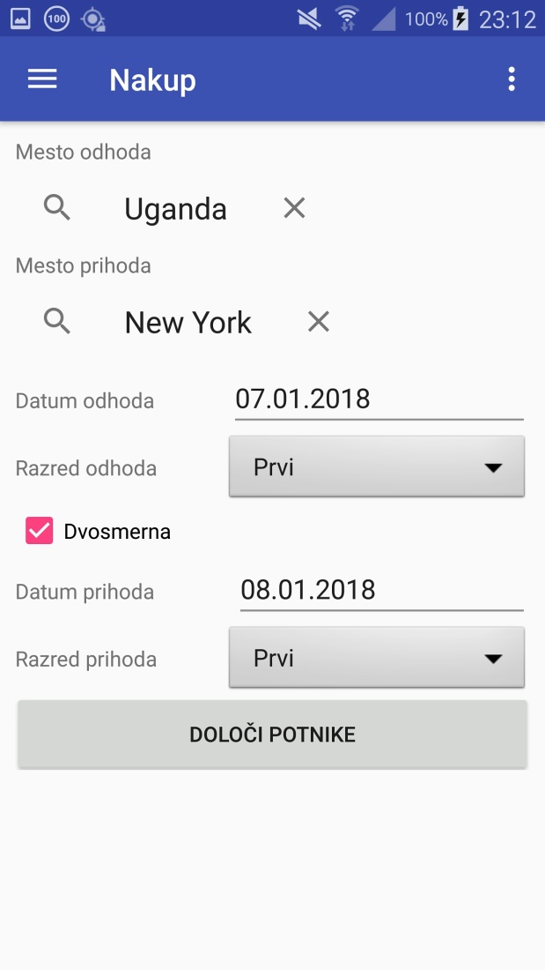
Nakup
Google Autocomplete fragme
Izbira datuma z DatePicker

Slide 7
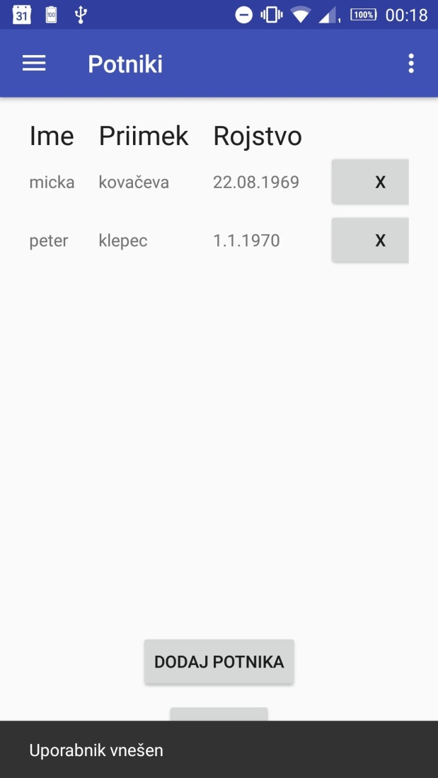
Potniki
Izpis potnikov prejšnega leta
Brisanje potnikov
Dodajanje potnikov

Slide 8
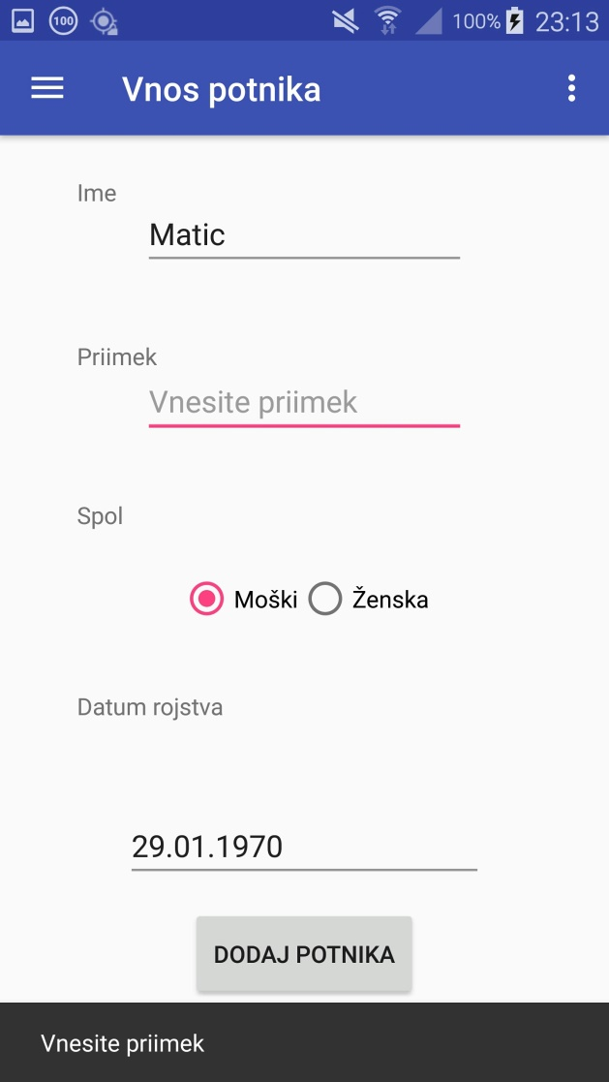
Vnos potnika
Vnos osnovnih podatkov
Vnos v okno Potniki

Slide 9
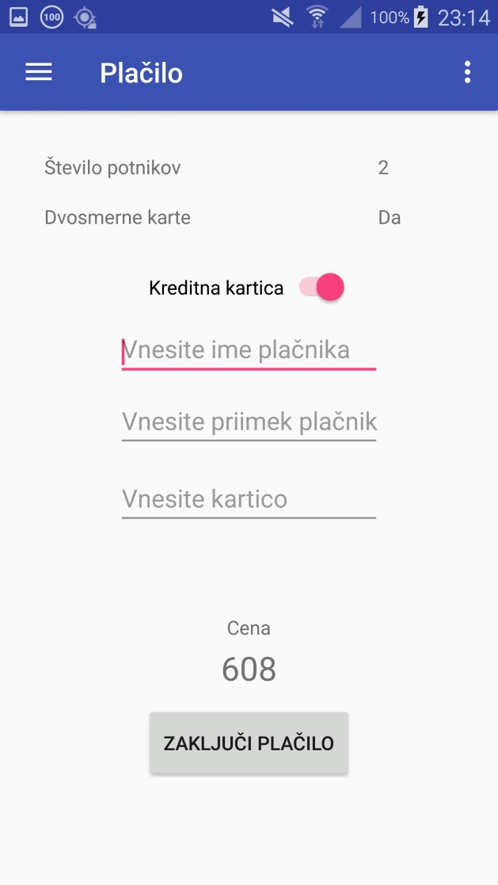
Plačilo
Izbira kartice
Prikaz števila potnikov

Slide 10
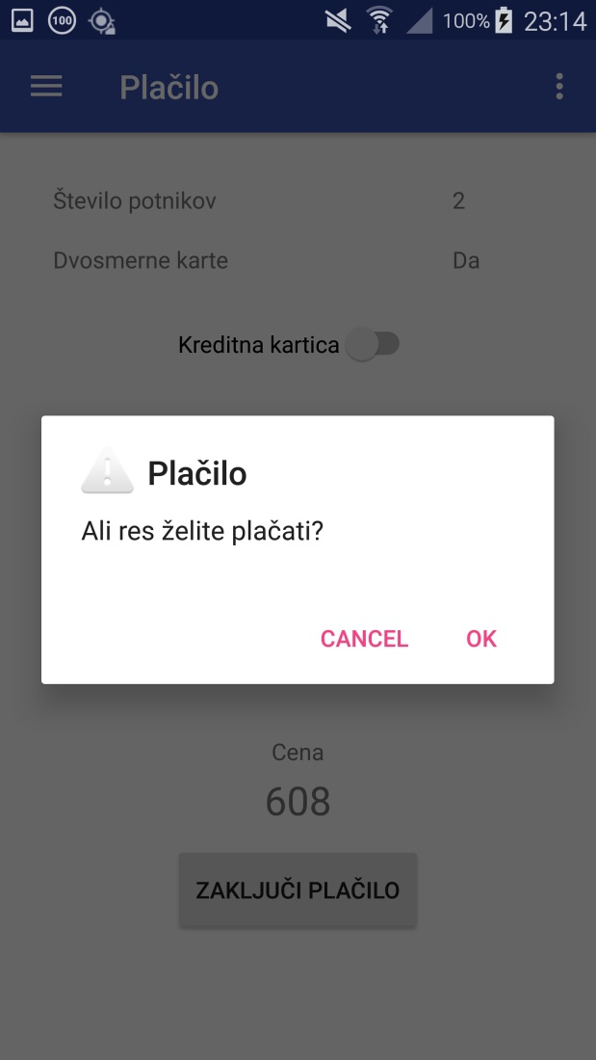
Zaključek plačila
Zapis celotnega nakupa v podatkovno bazo
Potrditev naročila

Slide 11
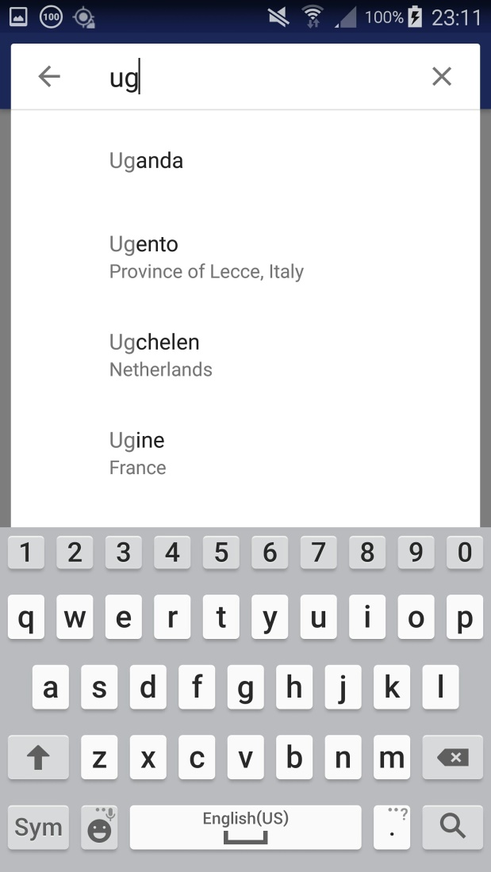
Google Autocomplete
Lažja izbira kraja
Google API Firebase

Slide 12
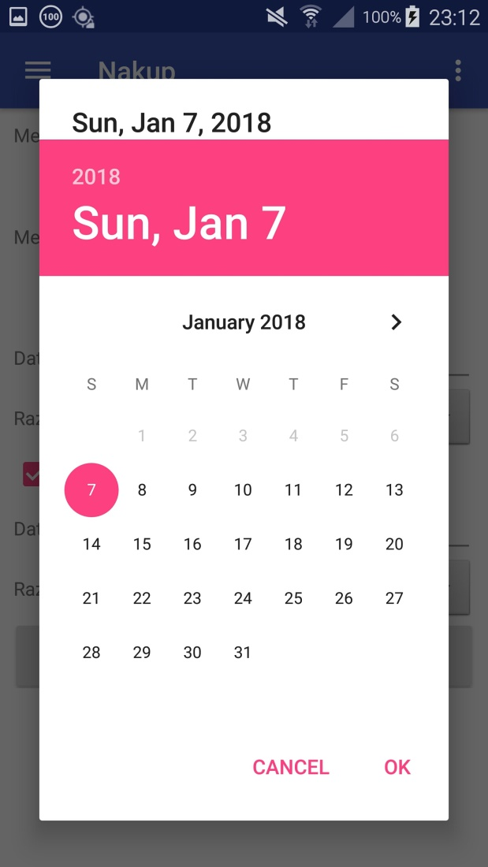
Date Picker
Lažja izbira datuma

Slide 13
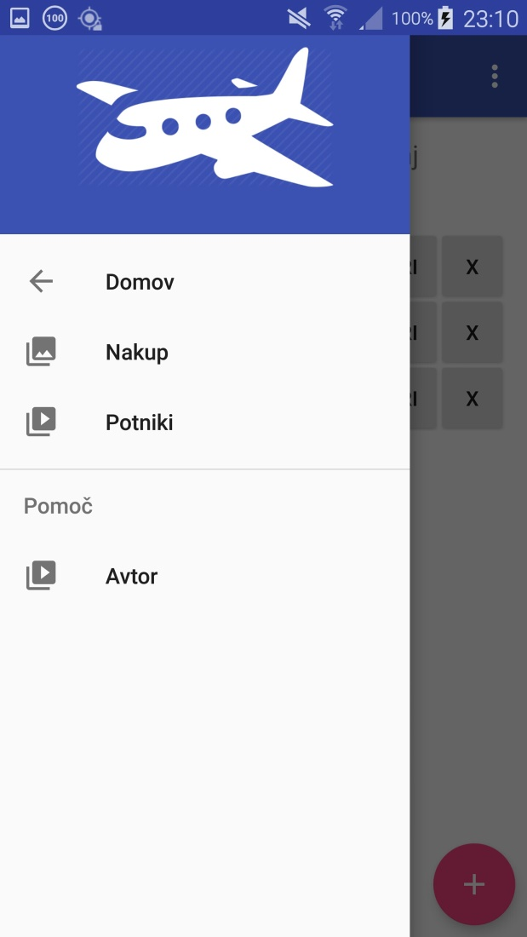
Navigacijsko okno
Pomikanje skozi aplikacijo
Preverjanje vnešenih podatkov

Slide 14
Viri
Google autocomplete for android
https://developers.google.com/places/android-api/autocomplete
Dostopano: 6. 1. 2018
Google sign-in for android
https://developers.google.com/identity/sign-in/android/start-integrating
Dostopano: 6. 1. 2018
Stack overflow - za iskanje rešitev pri napakah
https://stackoverflow.com/
Dostopano: 6. 1. 2018
Google sign-in sample
https://github.com/googlesamples/google-services/tree/master/android/signin/
Dostopano: 6. 1. 2018

